Slide 1
Математическая игра «Счастливое число 7 »!
подготовил учитель математики
«МОУ СОШ №76» г.Саратова
Корыбко Ольга Геннадьевна

Slide 2
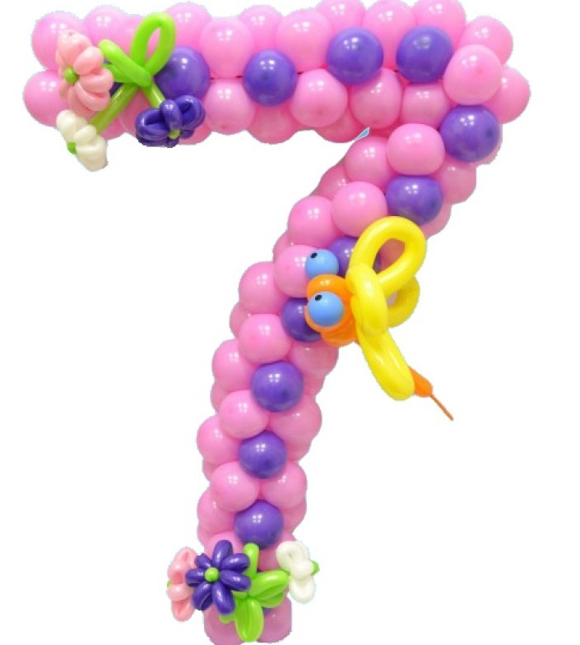
Цифра семь известна всем,
Что сказать о цифре семь!
В деревушке семь избушек,
Семь крылечек, семь старушек,
Семь щенков, семь дымков,
Семь драчливых петухов
На семи плетнях сидят,
Друг на друга не глядят.
Распустили семь хвостов,
Каждый хвост семи цветов.
В тесном небе звездной ночью
Я нашел семь ярких точек.
Семь горящих глаз нашел,
Называются ковшом.
И Медведицей зовут...

Slide 3
Семь чудес света

Slide 4
Семь дней недели

Slide 5
Семь дней великого поста

Slide 6
Семья

Slide 7
Семь нот

Slide 8
I. Аукцион «Пословицы и поговорки!»

Slide 9
II. «Ловись, рыбка!»

Slide 10
III. Конкурс капитанов

Slide 11
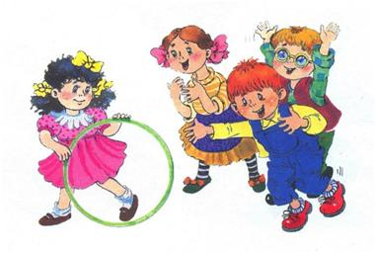
IV. Разминка

Slide 12
V. Занимательные задачи

Slide 13
VI. Мысли логически

Slide 14
ФИЗКУЛЬТМИНУТКА

Slide 15
VII. Математическая эстафета

Slide 16
Подведение итогов
Вот закончилась игра,
Результат узнать пора.
Кто же лучше всех трудился
И в игре той отличился?

